Slide 1
Новшества-2024 по НДФЛ
1. Два обязательных НДФЛ-уведомления
(п. 9 ст. 58, п. 6 ст. 226 НК РФ)
Сроки | НДФЛ, исчисленный и удержанный налоговым агентом
 | с 1-го по 22-е число месяца | с 23-го по последнее число месяца (кроме декабря) | с 23-го по 31-е декабря
Подачи уведомления о сумме НДФЛ | 25-е число того же месяца | 3-е число следующего месяца | последний рабочий день года
Перечисления (списания с ЕНС в бюджет по уведомлению) | 28-е число того же месяца | 5-е число следующего месяца

Slide 2
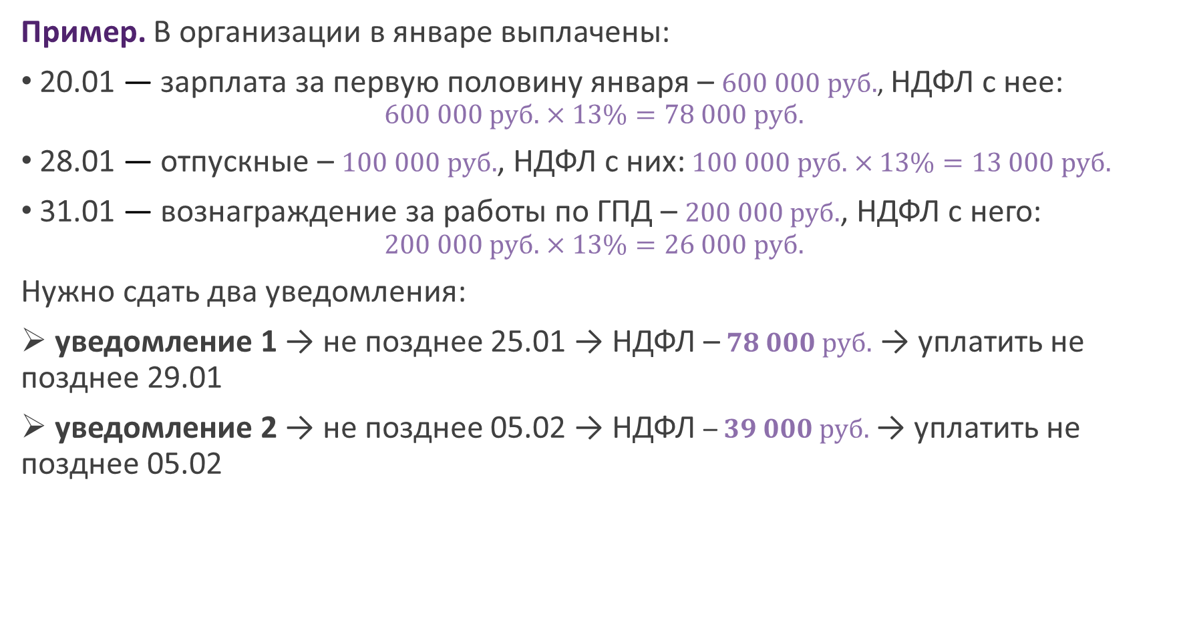
Пример. В организации в январе выплачены:
20.01 ― зарплата за первую половину января – $600 000 руб.$, НДФЛ с нее: $600 000 руб. ×13\%=78 000 руб.$
28.01 ― отпускные – $100 000 руб.$, НДФЛ с них:$100 000 руб. ×13\%=13 000 руб.$
31.01 ― вознаграждение за работы по ГПД – $200 000 руб.$, НДФЛ с него: $200 000 руб. ×13\%=26 000 руб.$
Нужно сдать два уведомления:
уведомление 1 → не позднее 25.01 → НДФЛ –$78 000 руб.$ → уплатить не позднее 29.01
уведомление 2 → не позднее 05.02 → НДФЛ –$39 000 руб.$ → уплатить не позднее 05.02
Не нужно во второе уведомление включать сумму НДФЛ из первого — второе не «затирает» на ЕНС начисление по первому уведомлению.
Важно

Slide 3
Что осталось неизменным в 2024 году
зарплату нужно выплачивать не реже двух раз в месяц и рассчитывать за фактически отработанные в каждой половине месяца дни (ст. 136 ТК РФ);
удерживать НДФЛ нужно при каждой выплате зарплаты (подп. 1 п. 1 ст. 223, п. 3, 4 ст. 226 НК РФ);
независимо от того, за какой месяц зарплата начислена, НДФЛ с нее попадает в уведомление за тот период, в котором должен быть удержан;
по уведомлениям, сданным раньше крайнего срока, НДФЛ сразу зачитывается на ЕНС (п. 7 ст. 78 НК РФ).
Не нужно сдавать уведомление за тот период, в котором не должны были удерживать НДФЛ (в периоде не было ни одной выплаты облагаемого дохода, выплатили только доходы, полностью «закрытые» вычетом).
Важно

Slide 4
Календарь по НДФЛ, исчисленному и удержанному в 2024 году
Документы:
Письмо ФНС от 04.12.2023 № БС-4-11/15166@ (рекомендуемая форма 6-НДФЛ)
Проект Приказа ФНС – ID: 01/02/12-23/00144424 (код периода в уведомлении)
НДФЛ, исчисленный и удержанный в период | Код в поле 5 уведомления | Срок сдачи уведомления | Срок уплаты | Строки расчета 6-НДФЛ
 |  |  |  | в разделе 1 | в разделе 2
I квартал (срок сдачи расчета 6-НДФЛ 25.04.2024)
01.01 – 22.01 | 21/01 | 25.01.2024 | 29.01.2024 | 021 | 161
23.01 – 31.01 | 21/11 | 05.02.2024 | 05.02.2024 | 022 | 162
01.02 – 22.02 | 21/02 | 26.02.2024 | 28.02.2024 | 023 | 163
23.02 – 29.02 | 21/12 | 04.03.2024 | 05.03.2024 | 024 | 164
01.03 – 22.03 | 21/03 | 25.03.2024 | 28.03.2024 | 025 | 165
23.03 – 31.03 | 21/13 | 03.04.2024 | 05.04.2024 | 026 | 166

Slide 5
Календарь по НДФЛ для 2024 года
НДФЛ, исчисленный и удержанный в период | Код в поле 5 уведомления | Срок сдачи уведомления | Срок уплаты | Строки расчета 6-НДФЛ
 |  |  |  | в разделе 1 | в разделе 2
Полугодие (срок сдачи расчета 6-НДФЛ 25.07.2024)
01.04 – 22.04 | 31/01 | 25.04.2024 | 02.05.2024 | 021 | 161
23.04 – 30.04 | 31/11 | 03.05.2024 | 06.05.2024 | 022 | 162
01.05 – 22.05 | 31/02 | 27.05.2024 | 28.05.2024 | 023 | 163
23.05 – 31.05 | 31/12 | 03.06.2024 | 05.06.2024 | 024 | 164
01.06 – 22.06 | 31/03 | 25.06.2024 | 28.06.2024 | 025 | 165
23.06 – 30.06 | 31/13 | 03.07.2024 | 05.07.2024 | 026 | 166

Slide 6
Календарь по НДФЛ для 2024 года
НДФЛ, исчисленный и удержанный в период | Код в поле 5 уведомления | Срок сдачи уведомления | Срок уплаты | Строки расчета 6-НДФЛ
 |  |  |  | в разделе 1 | в разделе 2
9 месяцев (срок сдачи расчета 6-НДФЛ 25.10.2024)
01.07 – 22.07 | 33/01 | 25.07.2024 | 29.07.2024 | 021 | 161
23.07 – 31.07 | 33/11 | 05.08.2024 | 05.08.2024 | 022 | 162
01.08 – 22.08 | 33/02 | 26.08.2024 | 28.08.2024 | 023 | 163
23.08 – 31.08 | 33/12 | 03.09.2024 | 05.09.2024 | 024 | 164
01.09 – 22.09 | 33/03 | 25.09.2024 | 30.09.2024 | 025 | 165
23.09 – 30.09 | 33/13 | 03.10.2024 | 07.10.2024 | 026 | 166

Slide 7
Календарь по НДФЛ для 2024 года
НДФЛ, исчисленный и удержанный в период | Код в поле 5 уведомления | Срок сдачи уведомления | Срок уплаты | Строки расчета 6-НДФЛ
 |  |  |  | в разделе 1 | в разделе 2
Год (срок сдачи расчета 6-НДФЛ 25.02.2025)
01.10 – 22.10 | 34/01 | 25.10.2024 | 28.10.2024 | 021 | 161
23.10 – 31.10 | 34/11 | 05.11.2024 | 05.11.2024 | 022 | 162
01.11 – 22.11 | 34/02 | 25.11.2024 | 28.11.2024 | 023 | 163
23.11 – 30.11 | 34/12 | 03.12.2024 | 05.12.2024 | 024 | 164
01.12 – 22.12 | 34/03 | 25.12.2024 | 28.12.2024 | 025 | 165
23.12 – 31.12 | 34/13 | 28.12.2024 | 28.12.2024 | 026 | 166

Slide 8
Что сделать, чтобы подавать одно уведомление за месяц
Изменить сроки выплаты зарплаты так, чтобы обе даты попадали в период с 1-го по 22-е число каждого месяца. Например, 5-го числа зарплата за вторую половину предыдущего месяца и 20-го числа — зарплата за первую половину текущего.
Больничные за первые 3 дня выплачивать, как и положено, вместе с ближайшей зарплатой.
Отпускные выдавать раньше, чем за минимальные 3 дня до начала отпуска — так, чтобы выплата была не позже 22-го числа.
Сроки выплат при заключении ГПД с физлицами устанавливать так, чтобы выплата была не позже 22-го числа.
Тогда останется только одно уведомление в месяц со сроком сдачи 25-го числа и сроком уплаты налога 28-го числа того же месяца. И не придется сдавать уведомление за период с 23-го по 31-е каждого месяца.

